Slide 1




Slide 2
DESENVOLVIMENTO DE SOLUÇÕES EM IA
O desenvolvimento de soluções em Inteligência Artificial (IA) exige uma compreensão profunda dos desafios que as organizações enfrentam e a capacidade de identificar oportunidades onde a IA pode agregar valor. Neste módulo, exploraremos diversos aspectos fundamentais para a criação de produtos em IA, começando pela identificação de problemas canônicos que frequentemente aparecem em diferentes setores.

Slide 3
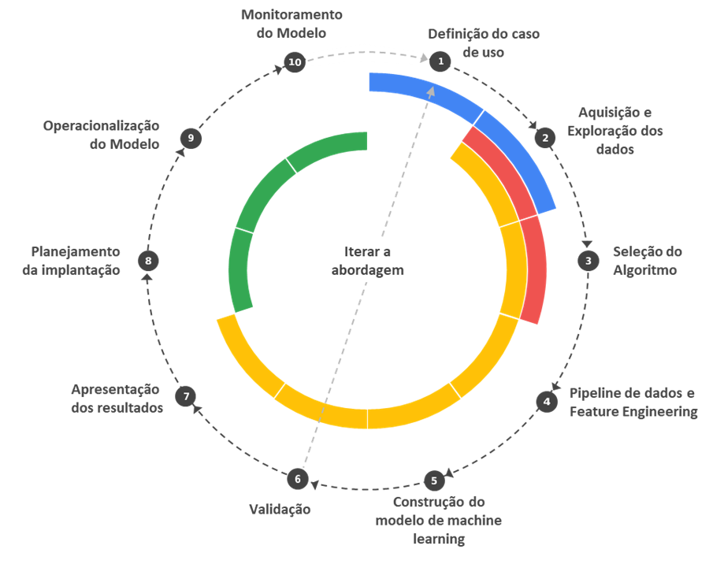
https://medium.com/botsbrasil/intelig%C3%AAncia-artificial-e-interfaces-conversacionais-para-2021-33550541a2fb

Slide 4
OBRIGADO!

